Slide 1
Elektrokimia

Slide 2
Elektrokimia
→
SEL VOLTA
←
REAKSI KIMIA
ARUS LISTRIK
ELEKTROLISIS

Slide 3
Sel Volta
Reaksi redoks spontan
Reaksi yang menghasilkan arus listrik
Katoda :
terjadi reduksi
Anoda :
terjadi oksidasi

Slide 4
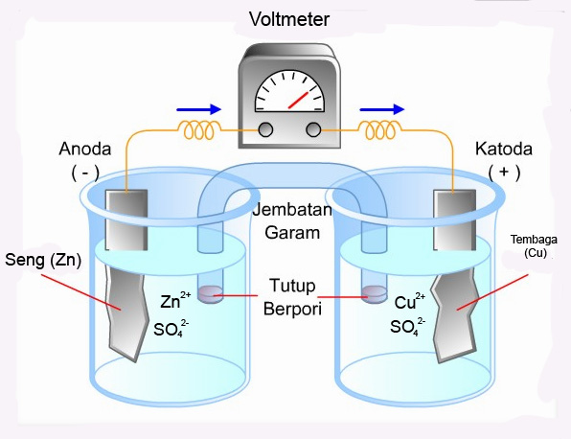
Susunan sel volta
Jembatan garam berisi larutan garam (NaCl atau NaNO₃) berfungsi menetralkan muatan ion di kedua gelas reaksi

Slide 5
Notasi sel volta
Reaksi :
Oksidasi : Zn(s) → Zn²⁺(aq) + 2e⁻
Reduksi : Cu²⁺(aq) + 2e⁻ → Cu(s)
Zn | Zn²⁺ || Cu²⁺ | Cu
|| menyatakan jembatan garam

Slide 6
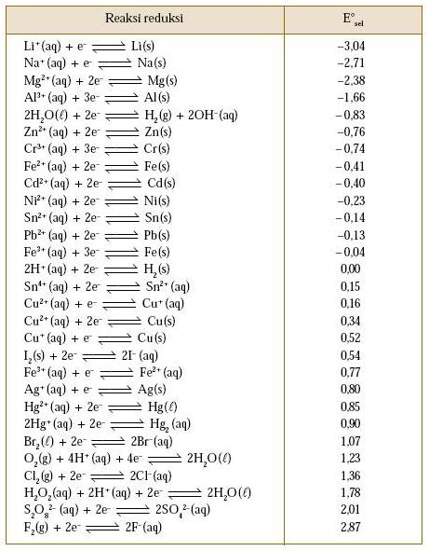
Potensial elektrode standar (Eº)
Menyatakan kecenderungan teroksidasi atau tereduksi

Slide 7
Deret volta
Li – K – Ba – Ca – Na – Mg – Al – Mn – Zn – Cr – Fe – Ni – Co – Sn – Pb – Cu – Hg – Ag – Pt – Au
Semakin ke kanan :
Semakin kurang reaktif logamnya (makin sulit melepas elektron)
Semakin mudah tereduksi (makin kuat sifat oksidator
Logam yang lebih kiri dapat mendesak logam yang lebih dikanan

Slide 8
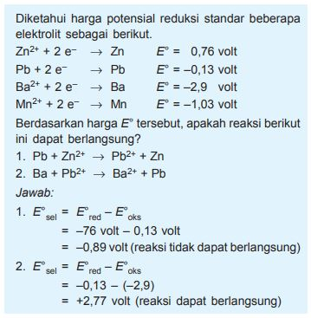

Slide 9
Potensial sel
Eº_{sel} = Eº_{katode} – Eº_{anode}
Eºsel | Reaksi redoks
Eºsel > 0 (Eº_{sel} = positif) | Spontan
Eºsel < 0 (Eº_{sel} = negatif) | Tidak spontan

Slide 11
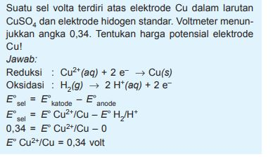

Slide 12
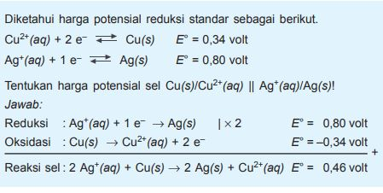

Slide 13
Aplikasi Sel Volta
Baterai kering
Aki
Baterai alkaline
Baterai litium
Sel volta yang sekali pakai disebut sel primer
Sel volta yang dapat diisi ulang disebut sel sekunder

Slide 14
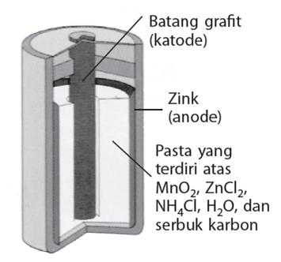
Baterai kering (sel Leclanche)
Merupakan sel primer
Terdiri dari
Silinder berisi pasta dari campuran batu kawi (MnO₂), salmiak (NH₄Cl), karbon (C), dan sedikit air.
Zink sebagai anode, grafit (elektrode inert) sebagai katode yang dicelupkan ditengah2 pasta

Slide 15
Reaksi redoks dalam baterai kering
Anode : Zn(s) → Zn²⁺(aq) + 2e⁻
Katode : 2MnO₂(s) + 2NH₄⁺(aq) + 2e⁻ → Mn₂O₃(s) +
2NH₃(aq) + H₂O(l)
Reaksi : Zn(s) + 2MnO₂(s) + 2NH₄⁺(aq) → Zn²⁺(aq) +
Mn₂O₃(s) + 2NH₃(aq) + H₂O(l)
Zn²⁺ yang terbentuk mengikat NH₃ membentuk Zn(NH₃)₄²⁺

